Slide 1
Әлі талай
жыр болып жазыларсың
(Ақын Мұқағали Мақаевтың 90 жасқа толуына орай)

Slide 2
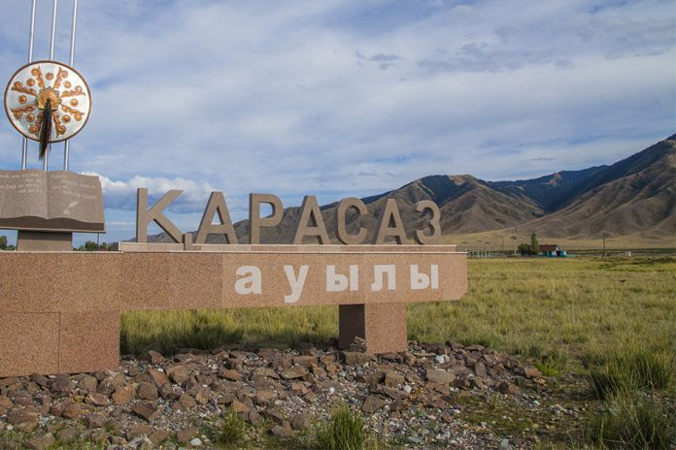
Қарасаздың алтын бесігі
Мұқағали Мақатаев 1931 жылы 9 ақпанда Алматы облысының қазіргі Райымбек ауданындағы Қарасаз ауылында дүниеге келді.
Ақынның толық есімі Мұхамметқали. Бірақ, отбасы оны бала кезінен еркелетін Мұқағали деп атап кетті. Себебі, Пайғамбардың атын арқап жүру оңай емес, ал мұндай жауапкершілік жас баланың өмірін қиындатуы мүмкін.
Мұқағали жас ата-ана атанған Сүлеймен мен Нағиманның үш баласының тұңғышы болды. Ақынның әкесі кішіпейіл, қарапайым, әрі еңбекқор адам, ол соғыстан бір жыл бұрын колхоз басшысы болды.
Бастапқыда Мақатаевтың балалық шағы уайымсыз өтті

Slide 3
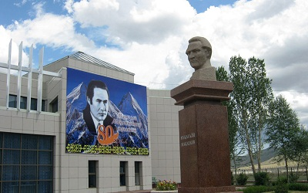
Туған өлке тәтті екен ғой, Тәтті екен!
«Туған жер» өлеңінде армансыз өткен балалық шағын еске алып, өткен күнге саяхат жасайды.
Мақатаев балалық шағының бүкіл әлемін сүйді және сол күндерді қатты сағынды. Және оның поэзиясының көптеген суреттерін тудырған дәл сол балалық шақтағы естеліктер болды. Бірақ, соғыс Мұқағалидың өміріндегі барлық нәрсені өзгертті. Әкесі соғысқа кеткенде, ол 10 жаста еді. Ал өмірдің барлық ауыртпалығы балалық шағымен қоштасқысы келмеген жасөспірімнің иығына түседі. Жауынгер ұрпақтың барлық ұлдары сияқты, әйел мен балалар ғана қалған үйде ер адам ретінде қалғанын түсініп, ерте ер жетті.
Мақатаевтың әкесі майданда қайтыс болды. Сол уақыттан бері Мұқағали жай ғана сөніп, жоқ болып кетуге құқығы жоқ екенін түсінді. Өкінішке орай, қарындасы мен інісі дүниеден ерте кеткен.

Slide 4
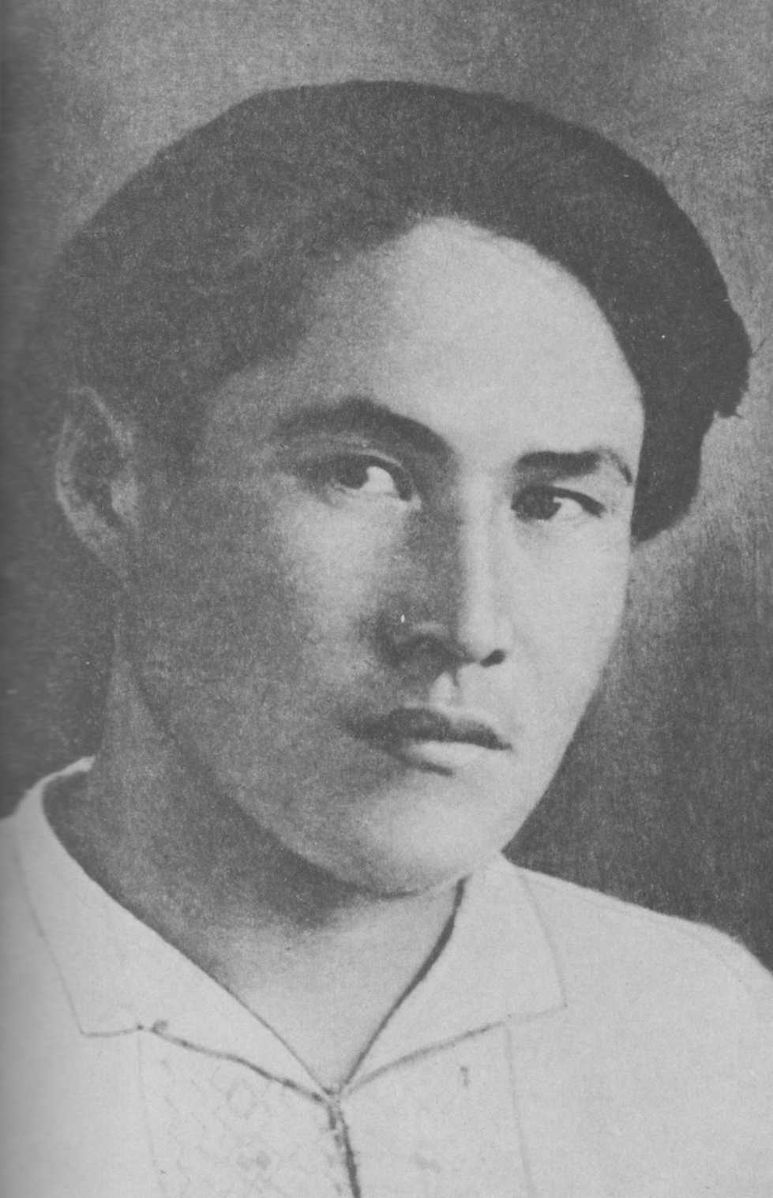
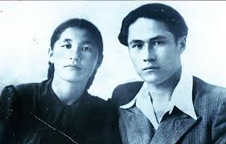
Неңді сенің аңсаймын, бала шағым
Ақынның анасының естеліктеріне сүйенсек, Мұқағалидің әдебиетке деген қызығушылығы 14 жасынан басталған.
Ал өлең жазуға жары Лашынға деген махаббаты себеп болды. Ол сыртқы әлемнен және кітаптардан шабыттанды.
Мұқағали Абай, Әуезов, Сейфуллин, Мүсіреповты оқыды.
Орыс тілін өз еркімен өте жақсы меңгерген ол орыс әдебиетін, әсіресе Пушкин, Есенин, Блоктың поэзиясын оқыды.
Шетелдік әдебиеттерден Гейн, Гёте, Дюма, Гюго, Байрон, Драйзер, Стендаль шығармаларына қызығушылық танытты. Бірақ бәрінен де Бальзак, Лондон және Шекспирді жақсы көрді.
Мұқағали жазған естеліктерінің бірінде: «Иә, мен әдебиетті жақсы көремін. Мен үшін одан биік ештеңе жоқ» деп әдебиетті сүйетінін мойындаған болатын.

Slide 5
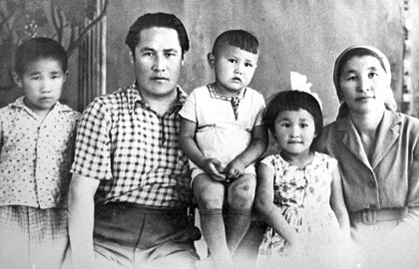
Мен өмірді жырлау үшін келгенмін
1948 жылы Мақатаев Нарынқолдағы мектеп-интернатты бітірді. Ол бірнеше рет институттарға сәтті түсті.
Қазақ мемлекеттік университетінің филология факультетіне, одан кейін Шет тілдер институтына және тағы да Қазақ мемлекеттік университетіне, бірақ заң факультетіне оқуға түскен.
1973 жылы ол Мәскеудегі Максим Горький атындағы әдебиет институтының студенті болды.
Бірақ отбасылық жағдайға байланысты ол бірінші курста оқуды тастап кетті. Мақатаевтың жоғары оқу орындарына еш қиындықсыз түсіп кетуі оның ұлы қабілеттерін және білім алуға, білімге ұмтылысын дәлелдейді. Мүмкін бұл Мұқағалидың жүрегінде мәңгі сақталып қалған әкесінің аманатынан шығар.
Ақынның әкесі оған әжесі Тиін мен анасына, іні-қарындасына тіреу болып қана қоймай, сонымен бірге міндетті түрде оқы деп айтып кеткен.

Slide 6
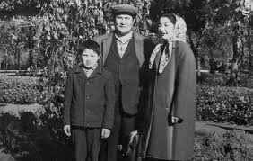
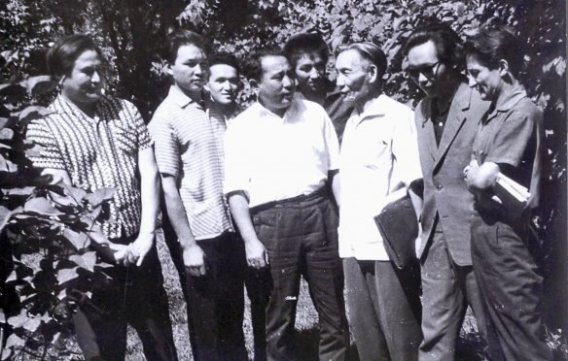
Иә, мен әдебиетті жақсы көремін. Мен үшін одан биік ештеңе жоқ
Мақатаев ерте отбасын құрды. Ол 1949 жылдың көктемінде 17 жасында Лашынға үйленді. Ол кезде Лашын 21 жаста еді. Ақын болашақ әйелі Лашын Әлімжановамен Шибұт ауылында жұмыс істеп жүрген кезде танысты. Ерте отбасылы болған ерлі-зайыптылардың Ләззат, Майгүл, Жұлдыз, Айбар, Алмагүл, Шолпан есімді балалары дүниеге келді. Ауылда тұрып Мұқағали кеңес хатшысы болып жұмыс істеді, содан кейін мектепте орыс тілінен сабақ берді, аудандық газетте тілші болды.
Ақын 1962 жылы отбасымен Алматыға көшіп келеді. Оның өлеңдерін оқыған Әбділда Тәжібаев Мұқағалидан үлкен ақын шығады деп, Алмадыға өзі шақырған. Қалаға көшіп келген ақынның кәсіби қызметі әдебиетпен тығыз байланысты болады. Ол қазақ радиосында диктор, «Социалистік Қазақстан» газетінің журналисі, «Жұлдыз» журналының қызметкері, Жазушылар одағының жастар істері жөніндегі кеңесінің басшысы болды.

Slide 7
Шығармалары мен аудармалары
Сыртқы жағдайлардың өзгеруіне қарамастан, Мақатаев ең бастысы поэзияға деген махаббатына тұрақты болды. Ол әрқашан өлеңдер жазып, жиі журналдар мен газет беттерінде жариялады. 1962 жылдан бастап, алғашқы кітап шыққан кезден 1976 жылға дейін ақынның сегіз өлеңдер жинағы жарық көрді. Олардың ішінде: «Аққулар ұйықтағанда», «Шуағым менің», «Өмір-дастан», «Жырлайды жүрек» және басқалар бар.
Әдебиет саласында жиырма бес жылдай уақыт жұмыс жасаған Мақатаев 1000-нан аса өлең жазды. Ол «Ильич», «Райыбек! Райыбек!», «Қашқын», «Мавр», сондай-ақ әңгімелер мен повестердің, «Қош бол, махаббат» пьесасы мен заманауи қазақ поэзиясының мәселелері жарық көрген мақалалардың авторы. Поэзияның символы болған Мұқағали Дантенің «Құдыретті комедия» дастанының «Тамұқ» деген бірінші бөлімін аударды. Ол Шекспир, Уитман және шығыс ақындары мен орыстың заманауи жазушыларның шығармаларын қазақ тіліне аударумен айналысты. Оның шығармашылық дарыны көптеген жолдармен көрінді.

Slide 8
Мұқағалидың сөздеріне жазылған әндер
Мұқағали өлеңдеріне Н.Тілендиев, Д.Рақышев, Ш.Қалдаяқов, І.Жақанов, А.Алтынбек Қоразбайұлы Қоразбаев, Т.Рахимов, М.Рүстемов, Т.Мұхамеджанов, Ә.Тінәлиев, Б.Оралұлы, Т.Досымов, т.б. сазгерлер ән жазды.
1985 жылы Қазақстан Жазушылары Одағының бастамасымен үздік әдеби шығарма авторларына М. Мақатаев атындағы сыйлық тағайындалды.
Ал 2008 жылы М.Мақатаев атындағы жаңа сыйлық тағайындалды.

Slide 9
Тәуелсіздігіміздің 30 жылдығына – 30 кітап
«Бір ел – бір кітап» республикалық акциясы оқырмандар арасында өз орнын тауып келеді. Аталмыш жоба қазақ әдебиетінің қазыналы туындыларын насихаттау, оқу мәдениетін қолдау және дамыту, жастарды рухани және патриоттық тәрбиеге баулуға бағытталғанын білесіздер.
Жақында 2021 жылдың Жыл кітаптарын таңдау бойынша «Бір ел – бір кітап» акциясы комиссиясының кезекті отырысы болып өтті.
Бұл жолы ел Тәуелсіздігінің 30 жылдығына орай, жалпыхалықтық оқуға «Тәуелсіздігіміздің 30 жылдығына – 30 кітап» рухани-мәдени акциясының поэзия бөлімінде Мұқағали Мақатаевтың «Өмір- дастан» кітабы енді.

Slide 10
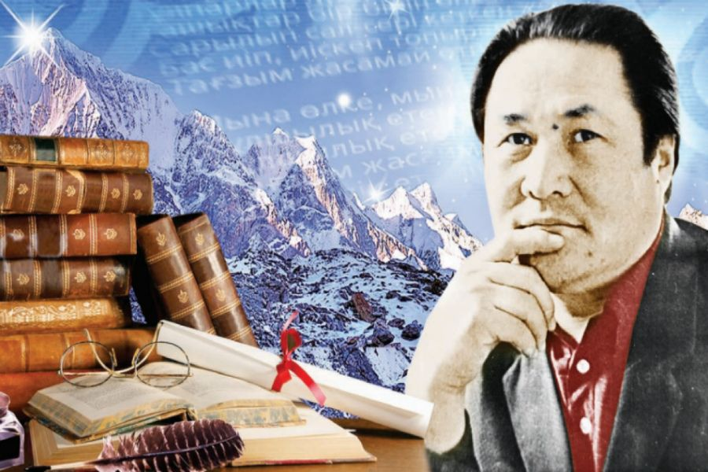
Поэзиям менің, мен өлсем де сен өлме
Жазылар естеліктер мен туралы,
Біреулер жан еді дер өр тұлғалы
Біреулер тұлпар еді дер де мүмкін
Бүтінделмей кеткен бір ер-тұрманы… ... деген ақын Мұқағали Мақатаев 45 жылдық ғұмырында сан ғасырға асық болардай мол қазына қалдырды. Көптеген қазақтың қасиетті қара өлеңін биіктерге өрлетті.

Slide 11
Есіңе мені алғайсың

